Slide 1
Bibellesebund Österreich

Slide 2

BLB Weltweit
Weltweit seit mehr als 150 Jahren in über 130 Ländern der Erde!
Afrika
Amerika
Asien
Europa
Grossbritannien / Irland
Pazifik
www.su-international.org

Slide 3
BLB Mitarbeiter 2025

Slide 4
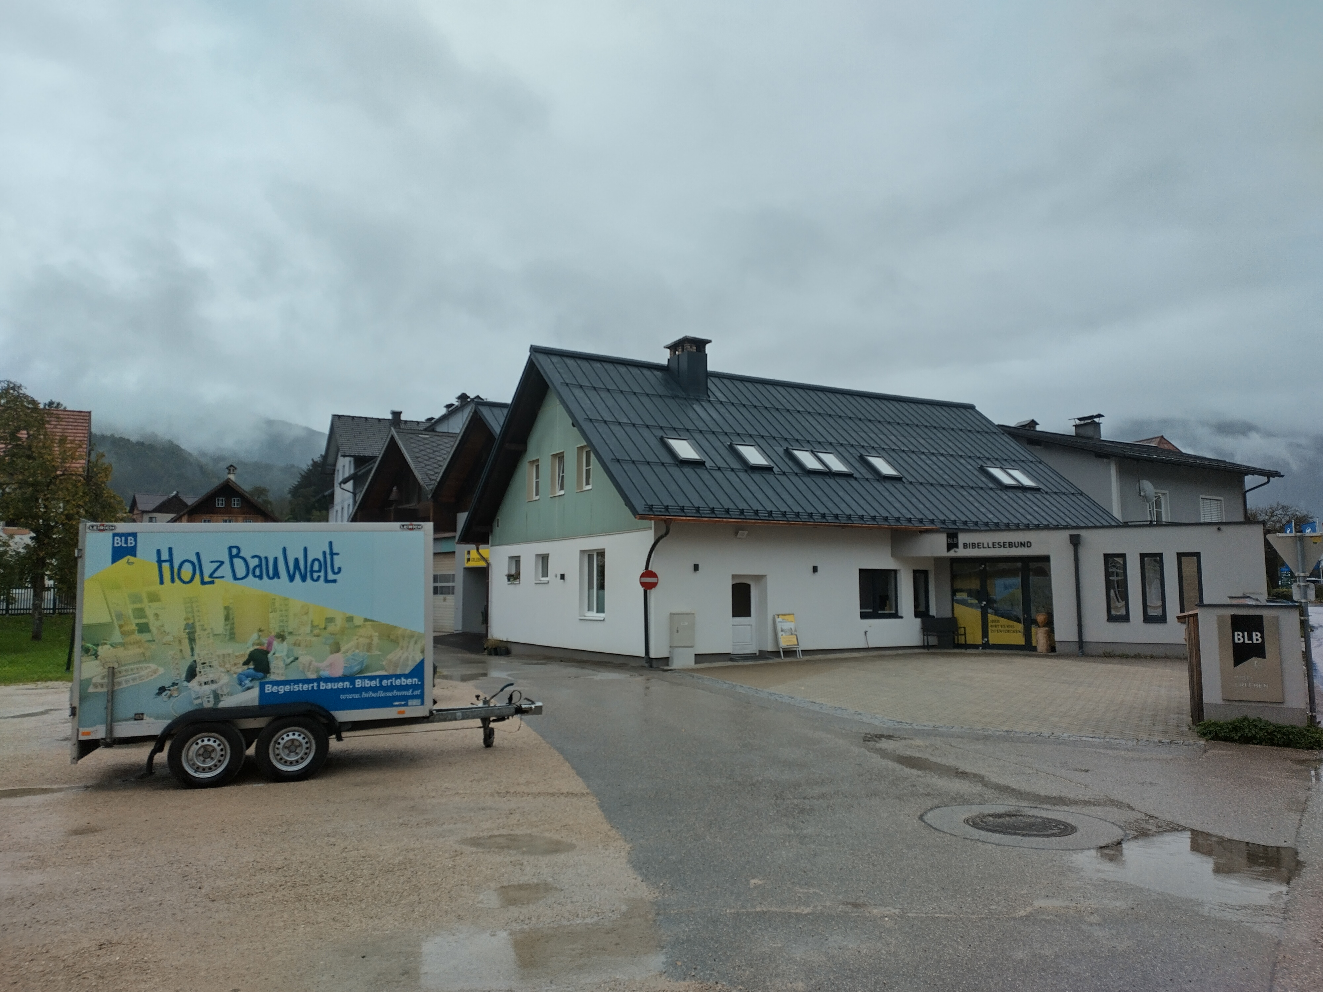
Ehrlich zu sich selber sein und Christus näher kommen!

Slide 5


Slide 6



Slide 7
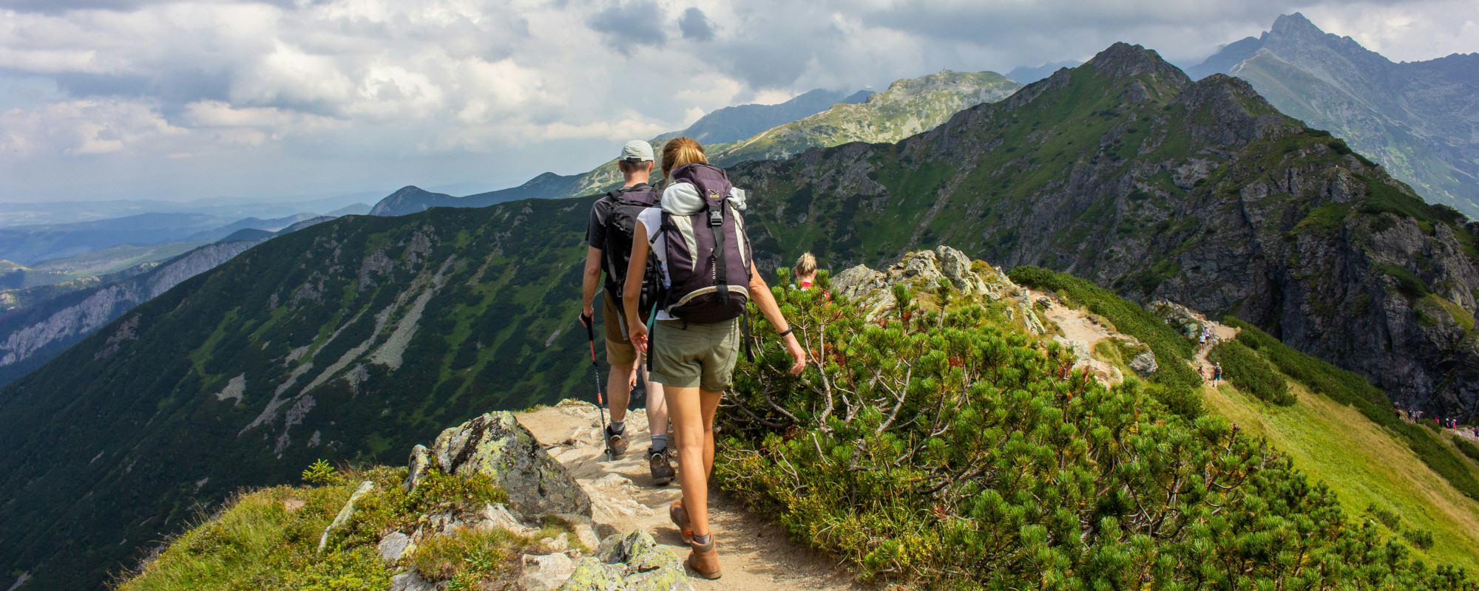


Slide 9
Liebe die alles verändert
Römer 12:9-21
Hans Widmann BLB

Slide 10
Römer 12:9-15
9 Die Liebe soll echt sein, nicht geheuchelt. Verabscheut das Böse, haltet euch unbeirrbar an das Gute. 10 Lasst im Umgang miteinander Herzlichkeit und geschwisterliche Liebe zum Ausdruck kommen. Übertrefft euch gegenseitig darin, einander Achtung zu erweisen. 11 Lasst in eurem Eifer nicht nach, sondern lasst das Feuer des Heiligen Geistes in euch immer stärker werden. Dient dem Herrn. 12 Freut euch über die Hoffnung, die ihr habt. Wenn Nöte kommen, haltet durch. Lasst euch durch nichts vom Gebet abbringen. 13 Helft Gläubigen, die sich in einer Notlage befinden; lasst sie mit ihrer Not nicht allein. Macht es euch zur Aufgabe, gastfreundlich zu sein. 14 Segnet die, die euch verfolgen; segnet sie, verflucht sie nicht. 15 Freut euch mit denen, die sich freuen; weint mit denen, die weinen.

Slide 11
Römer 12:16-21
16 Lasst euch im Umgang miteinander davon bestimmen, dass ihr ein gemeinsames Ziel habt. Seid nicht überheblich, sondern sucht die Gemeinschaft mit denen, die unscheinbar und unbedeutend sind. Haltet euch nicht selbst für klug. 17 Vergeltet niemand Böses mit Bösem. Bemüht euch um ein vorbildliches Verhalten gegenüber jedermann. 18 Wenn es möglich ist und soweit es an euch liegt, lebt mit allen Menschen in Frieden. 19 Rächt euch nicht selbst, liebe Freunde, sondern überlasst die Rache dem Zorn ´Gottes`. Denn es heißt in der Schrift: » ´Das Unrecht` zu rächen ist meine Sache, sagt der Herr; ich werde Vergeltung üben.« 20 Mehr noch: »Wenn dein Feind hungrig ist, gib ihm zu essen, und wenn er Durst hat, gib ihm zu trinken. Ein solches Verhalten wird ihn zutiefst beschämen.« 21 Lass dich nicht vom Bösen besiegen, sondern besiege Böses mit Gutem.

Slide 12
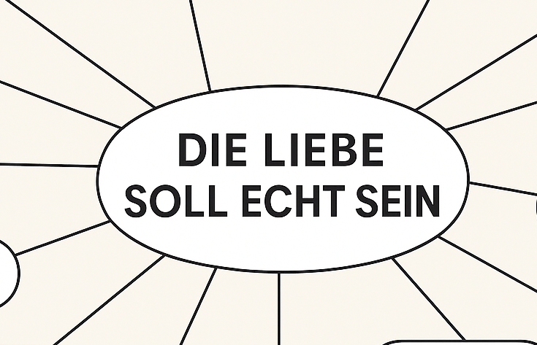

Slide 13
Hosea 4:6 6 Mein Volk ist dahin, weil es ohne Erkenntnis ist. Denn du hast die Erkenntnis verworfen; …
Hosea 6:3 3 Laßt uns darauf achthaben und danach trachten, den HERRN zu erkennen; denn er …
Hosea 6:6 ⁶ Denn ich habe Lust an der Liebe und nicht am Opfer, an der Erkenntnis Gottes und nicht am Brandopfer

Slide 14

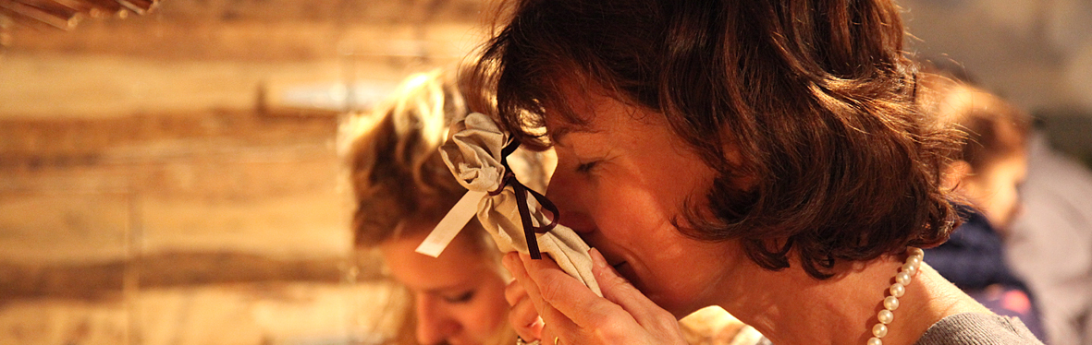
Sinnorama
Den Geist eines Waisenkindes | Wie ist mein…? | …als geliebtes Kind beim Vater
 | Bedürfnis n. Bestätig.
 | Motivation zum Dienst
 | Mein Selbstbild
 | Quelle desTrost
 | Umgang mit Fehlern a.
 | Liebe ausdrücken
 | Besitz
Ich suche überall nach Bestätigung
Ich weiß mich von Gott geliebt
Der andere Adventskalender
Ich will etwas erreichen, damit ich vor Gott und Mensch gut da stehe
Gottes Liebe zu mir macht mich unendlich dankbar.
Ich verachte mich weil ich mich mit anderen vergleiche!
Ich weiß in den Augen meines Vaters bin ich zutiefst geliebt.
Flucht in Süchte, Geschäftigkeit, religiöse Aktivität, Zwänge
Ruhe in der Gegenwart des Vaters – Zeit in seiner Gegenwart suchen
Menschen anklagen, bloß stellen, um selber besser da zu stehen.
Liebe deckt Fehler zu und begegnet Menschen in Demut u. Sanftmut
Abhängig davon, dass meine Bedürfnisse gestillt werden
Offen warmherzig, eigene Pläne werden zurück gestellt,um zu lieben
Sklave
Sohn, Tochter, Erbe

Slide 15
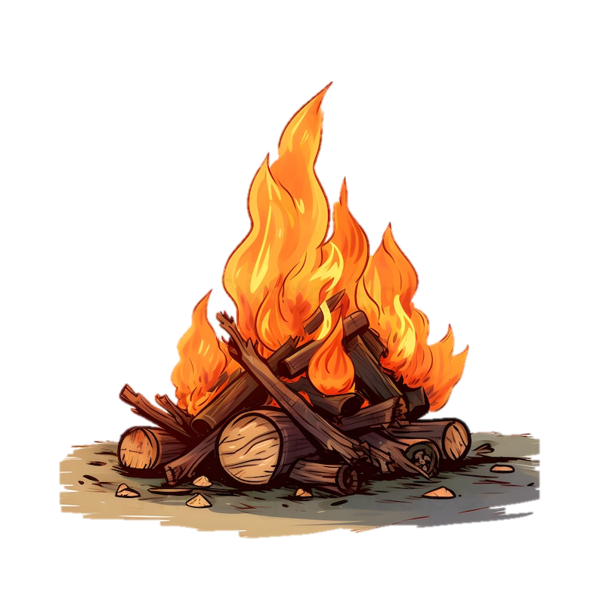
11 Lasst in eurem Eifer nicht nach, sondern lasst das Feuer des Heiligen Geistes in euch immer stärker werden.

Slide 16

Dient dem Herrn.
12 Freut euch über die Hoffnung, die ihr habt. Wenn Nöte kommen, haltet durch. Lasst euch durch nichts vom Gebet abbringen.

Slide 17

13 Helft Gläubigen, die sich in einer Notlage befinden; lasst sie mit ihrer Not nicht allein. Macht es euch zur Aufgabe, gastfreundlich zu sein.
14 Segnet die, die euch verfolgen; segnet sie, verflucht sie nicht. 15 Freut euch mit denen, die sich freuen; weint mit denen, die weinen.

Slide 18

16 Lasst euch im Umgang miteinander davon bestimmen, dass ihr ein gemeinsames Ziel habt. Seid nicht überheblich, sondern sucht die Gemeinschaft mit denen, die unscheinbar und unbedeutend sind. Haltet euch nicht selbst für klug.

Slide 19

17 Vergeltet niemand Böses mit Bösem. Bemüht euch um ein vorbildliches Verhalten gegenüber jedermann.
18 Wenn es möglich ist und soweit es an euch liegt, lebt mit allen Menschen in Frieden.
19 Rächt euch nicht selbst, liebe Freunde, sondern überlasst die Rache dem Zorn ´Gottes`. Denn es heißt in der Schrift: » ´Das Unrecht` zu rächen ist meine Sache, sagt der Herr; ich werde Vergeltung üben.«

Slide 20
➡️ Jesaja 53,4-5
⁴ Fürwahr, er trug unsre Krankheit und lud auf sich unsre Schmerzen. Wir aber hielten ihn für den, der geplagt und von Gott geschlagen und gemartert wäre.
5 Aber er ist um unsrer Missetat willen verwundet und um unsrer Sünde willen zerschlagen. Die Strafe liegt auf ihm, auf dass wir Frieden hätten, und durch seine Wunden sind wir geheilt.

Slide 21

20 Mehr noch: »Wenn dein Feind hungrig ist,
gib ihm zu essen, und wenn er Durst hat, gib ihm zu trinken. Ein solches Verhalten wird ihn zutiefst beschämen.«
21 Lass dich nicht vom Bösen besiegen, sondern besiege Böses mit Gutem.

Slide 22
Liebe die alles verändert
Römer 12:9-21
Hans Widmann BLB

